Slide 1

GreenWay
2024 캡스톤 디자인Ⅱ 계획발표
PVINCE
지도교수님 : 이상금 교수님
팀 원 : 김민서(20211906) - 발표자 윤채원 (20211885) 유진주(20211918)

Slide 2
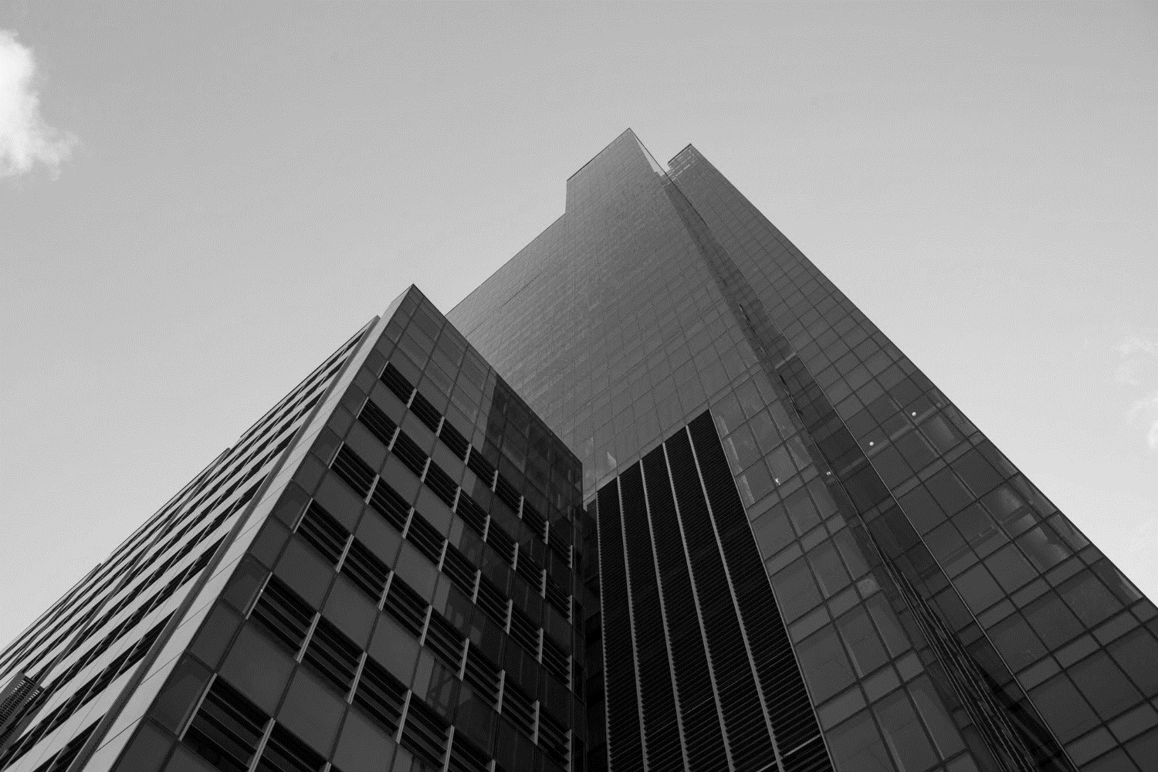
스마트 주차장 검색 및
경로 안내 위치기반 실시간 애플리케이션
GREENWAY

Slide 3



00
구성원 및 역할
GREENWAY
김 민 서
유 진 주
윤 채 원
팀장
팀원
팀원
프론트엔드 / UXUI
프론트엔드 / 산출물, 자료조사
백엔드/ 회의록, 품질

Slide 4

INDEX
GREENWAY
배경 및 필요성
목표 및 비전
프로젝트내용
추진일정

Slide 5
GREENWAY
배경 및 필요성
01

Slide 6
01
배경 및 필요성 – 배경1
GREENWAY
원인
결과
문제점
도시화,
자동차 보유 대수의 증가
주차 공간을 찾는데 많은 시간 소요
교통체증을 가중시키는
주요 요인
주차 공간 부족
국내외 연구에서도 스마트 시티 구현의 일환으로,
ICT를 활용한 스마트 주차 솔루션의 필요성 강조

Slide 7


01
배경 및 필요성 – 배경2
GREENWAY
자전거, 킥보드 등 개인 이동수단의 사용 증가
도심지의 무분별한 주차로 인해 보행자와 차량의 통행 방해
주차 관리 시스템 필요성 대두

Slide 8
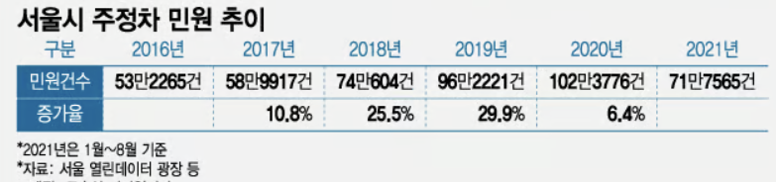
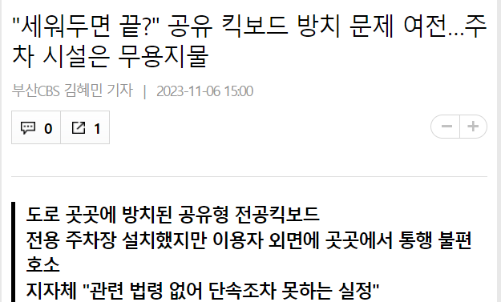
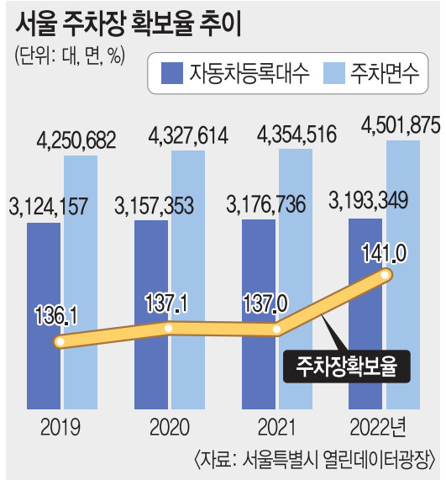
01
배경 및 필요성 – 배경2
GREENWAY

Slide 9
01
배경 및 필요성 - 차별점
GREENWAY
기존 앱의 단점:
자전거와 킥보드의 주차장은 확인이 불가함
내비게이션 서비스와 실시간으로 주차 가능한 자릿수를 확인하지 못함
개선방향
직관적, 사용자 친화적인 서비스 제공
차량 뿐만 아니라 자전거, 킥보드 주차구역까지 확인 가능
실시간 주차대수 확인 가능

Slide 10
GREENWAY
목표 및 비전
02

Slide 11

우리가 지향하는
우리가 지향하는
목표
목표
이 프로젝트는 현대 도시의 주차 문제 해결을 목표로 하며, 기존 지식과 기술을 혁신적으로 개선하고 새로운 원리를 적용하여 차세대 스마트 주차 솔루션을 개발하는데 중점을 둔다. 이를 통해 기존의 주차 관련 시스템과 서비스의 한계를 극복하고, 사용자 중심의 효율적이고 지속가능한 주차 관리 방안을 제시하고자 한다.

Slide 12
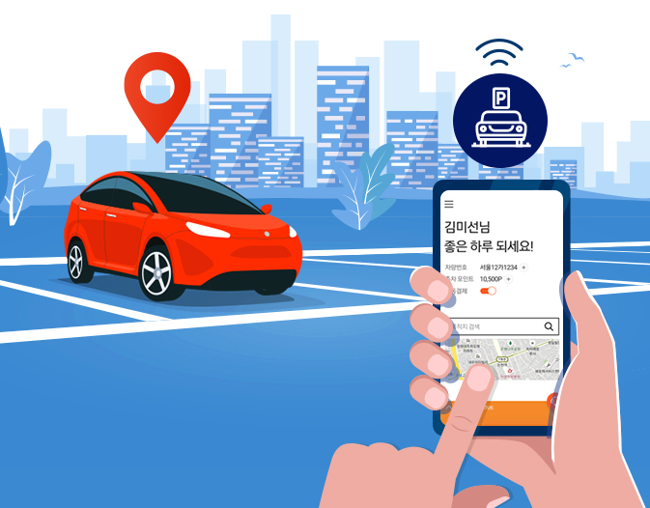
02
목표 및 비전
GREENWAY
편리한 주차 관리
주변 주차장 위치와 주차 가능 여부를 쉽게 파악하여 효율적으로 주차할 수 있음
시간 절약 및 스트레스 감소
주차 요금 절약
환경 보호
주차 인프라 개선에 기여

Slide 13

02
목표 및 비전
GREENWAY
편리한 주차 관리
시간 절약 및 스트레스 감소
빈 주차 자리를 찾는데 소요되는 시간과 스트레스를 줄임
주차 요금 절약
환경 보호
주차 인프라 개선에 기여

Slide 14

02
목표 및 비전
GREENWAY
편리한 주차 관리
시간 절약 및 스트레스 감소
주차 요금 절약
실시간 주차장 가격 정보를 통해
주변 주차장과 가격 비교 가능
환경 보호
주차 인프라 개선에 기여

Slide 15

02
목표 및 비전
GREENWAY
편리한 주차 관리
시간 절약 및 스트레스 감소
주차 요금 절약
환경 보호
빈 주차 자리를 찾으면서 발생하는 이산화탄소, 차량의 가스배출량 감소
주차 인프라 개선에 기여

Slide 16

02
목표 및 비전
GREENWAY
편리한 주차 관리
시간 절약 및 스트레스 감소
주차 요금 절약
환경 보호
주차 인프라 개선에 기여
주차 공간을 효율적으로 활용함으로써 교통체증 문제를 완화하고 주차 인프라 효율성 개선

Slide 17
02
목표 및 비전
GREENWAY
기대효과
실시간으로 업데이트되는 주차장의 남은 자리 개수를 확인
자전거와 킥보드의 주차구역과 거치대 개수를 확인
주차장 정보와 가격을 비교하여 주차난으로 인한 여러 문제점들에 도움
무분별한 주차를 줄여 공공장소의 질서를 유지하는데 기여
효율적인 주차 인프라를 구축하여 생활 편의성 향상

Slide 18
02
캡스톤 디자인 목표 및 비전 - 비전
GREENWAY
2020 주차장 이용 및 주차장 애플리케이션 U&A 조사
78.6%
63.6%
75.8%
‘주차장 앱을 통해 남는 주차 공간을 더
효율적으로 사용할 수
있을 것 같다’
‘주차장 앱을 이용하면 주차문제로 인한 스트레스를 줄일 수 있을 것 같다'
'앞으로 주차장 앱 이용자는 더욱 많아질 것 같다'
본 프로젝트의 사용률과 필요성은 더욱 높아질 것으로 예상됨
[출처]https://www.trendmonitor.co.kr/tmweb/trend/allTrend/detail.do?bIdx=2009&code=0404&trendType=CKOREA

Slide 19
GREENWAY
프로젝트 내용
03

Slide 20
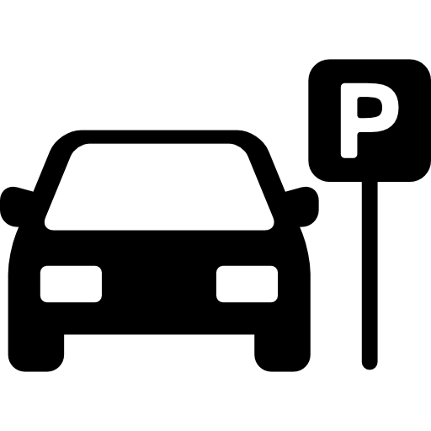




03
프로젝트 내용
GREENWAY
자동차와 자전거, 킥보드 등 모빌리티의 주차 정보를 통합하는 플랫폼

Slide 21






03
프로젝트 내용
GREENWAY
목적지 검색
주변의 주차장 추천
(실시간 자릿수,
가격, 위치 등)
길 안내
사용자가 최적의 주차공간을 찾을 수 있도록 하는 모바일 애플리케이션 제작

Slide 22
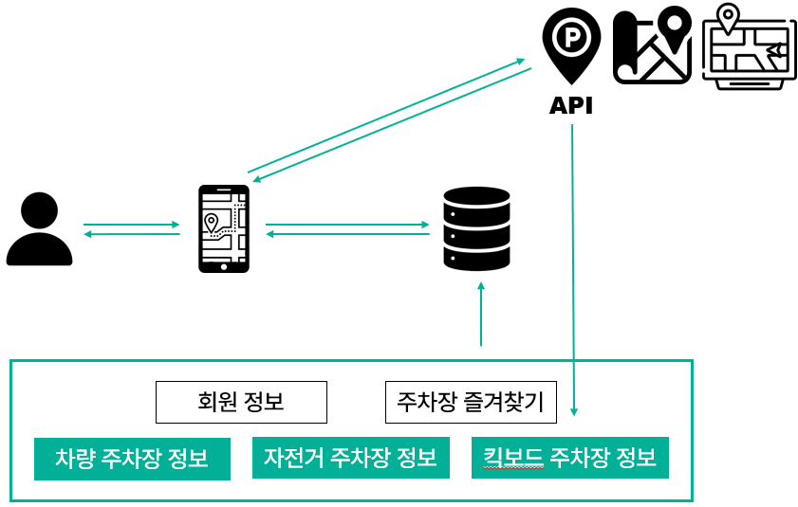



03
프로젝트 내용 – 시스템 속성
GREENWAY
예측 API 서버
배치시스템
API
주차대수 예측 모델
시간대별$⋅$요일별 주차대수 추출

Slide 23
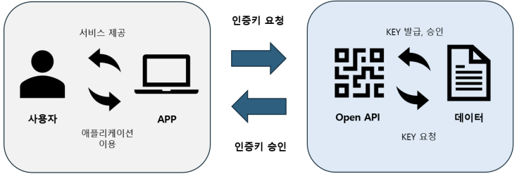
03
프로젝트 내용 – API 호출 및 데이터 파싱
GREENWAY
공공데이터에서 API를 활용하여 주차장과 자전거 대여소의 위치와 실시간 주차대수 등
원하는 정보들을 가져와 JSON 데이터를 파싱하여 사용자에게 제공

Slide 24

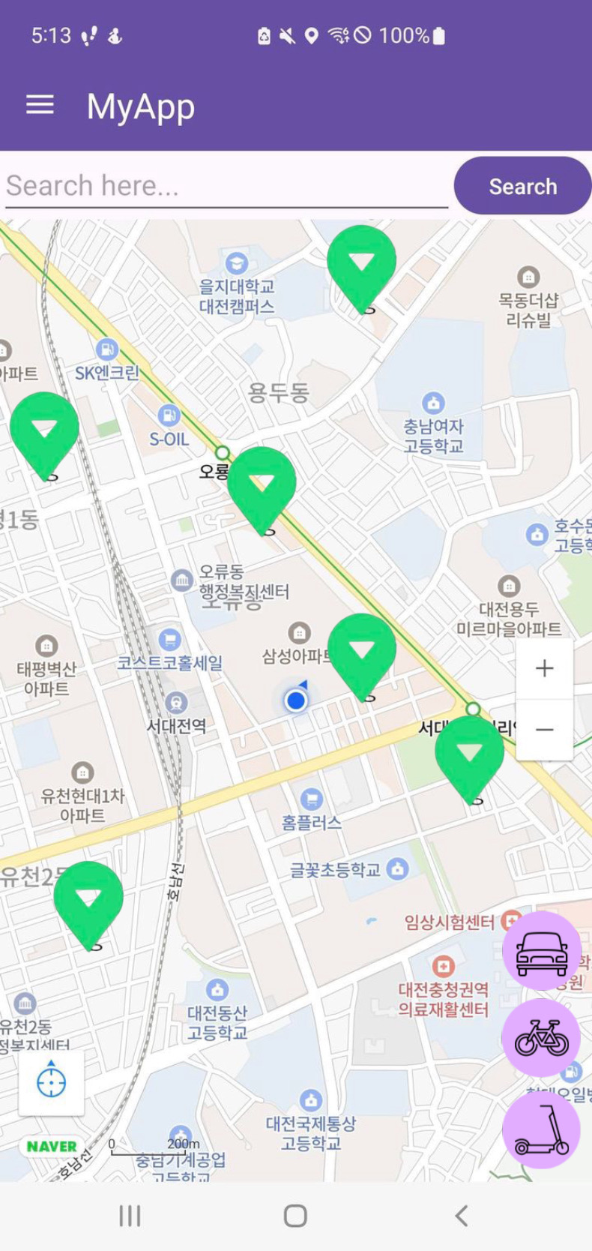
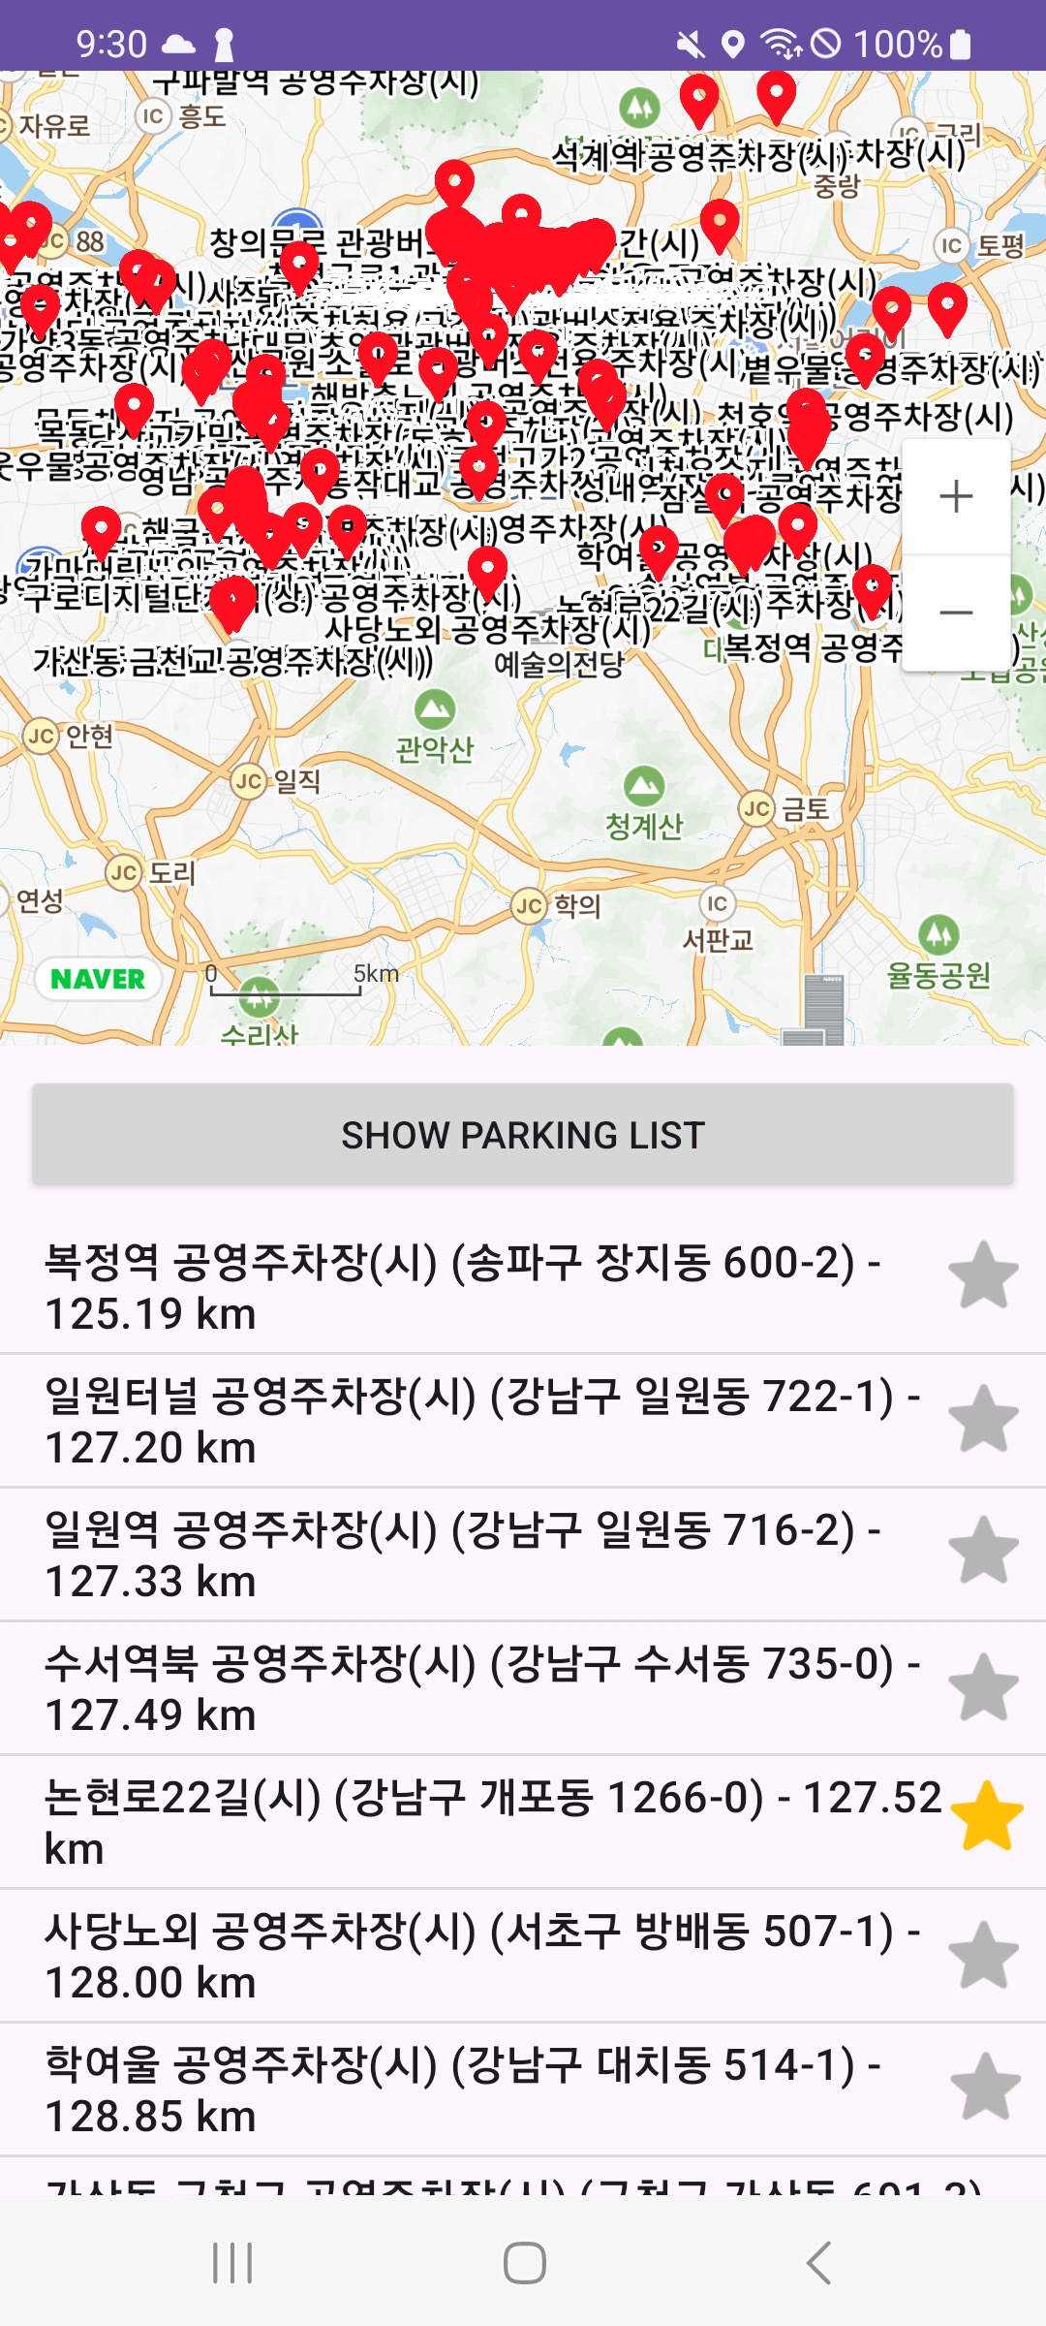
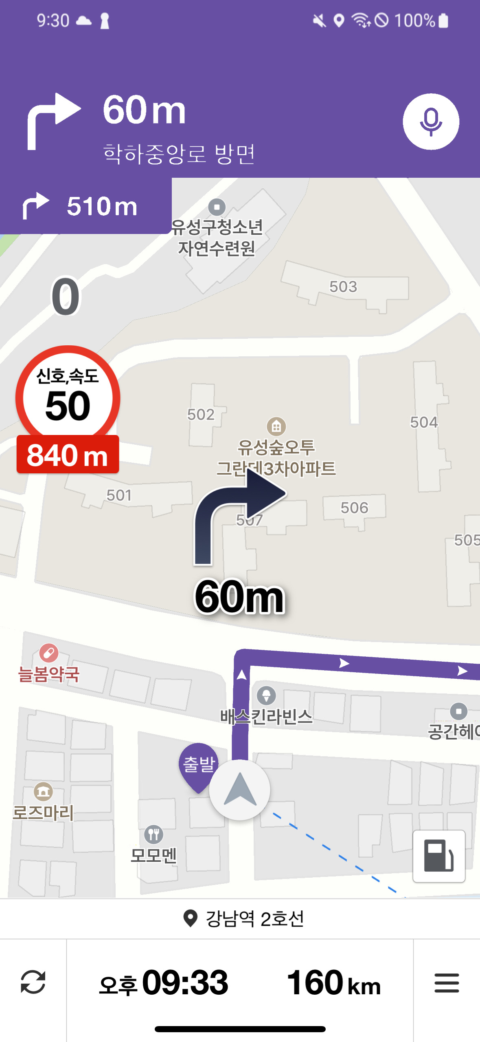
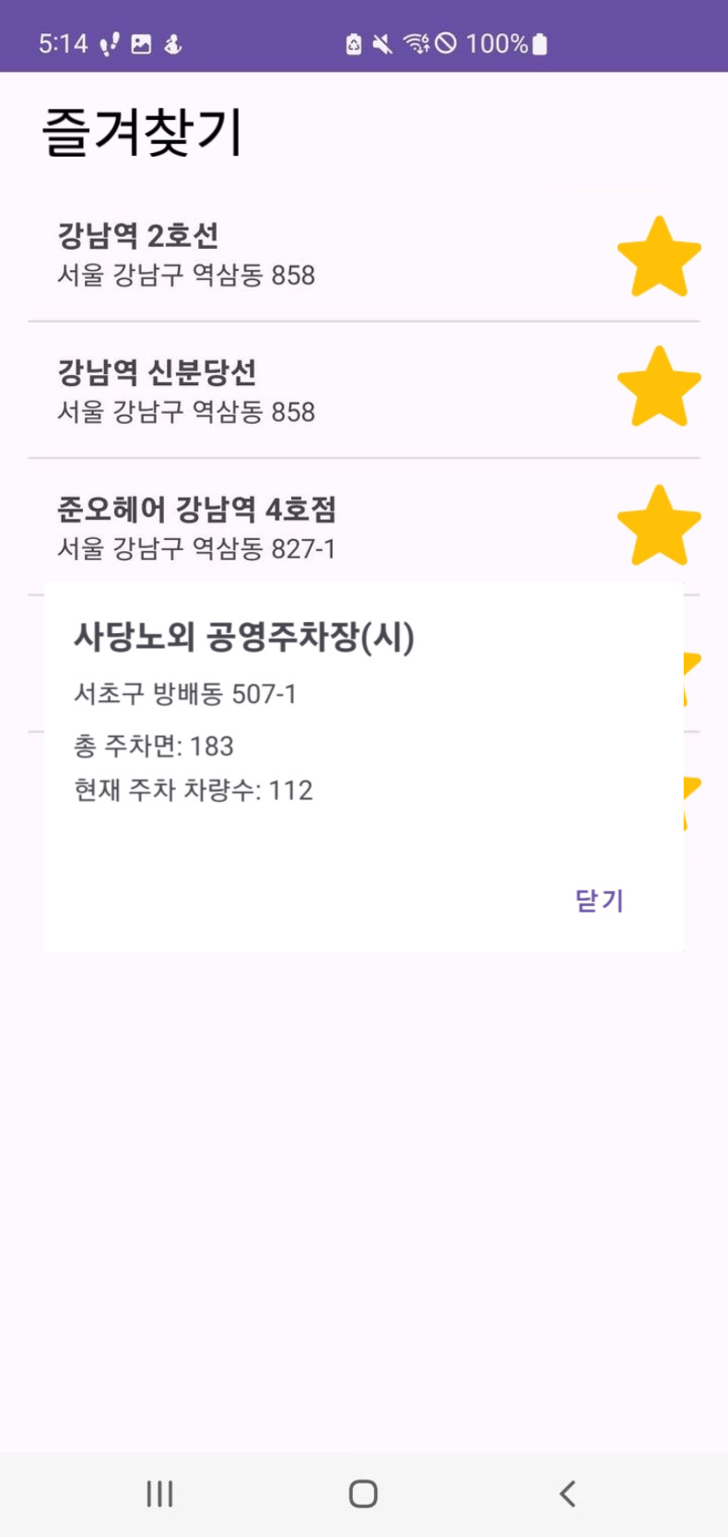
03
프로젝트 내용 – UX/UI
GREENWAY
주차장 마커 표시
거리순 리스트
내비게이션
즐겨찾기

Slide 25
03
프로젝트 내용 – 주차장 복잡도 예측 모델 개발
GREENWAY
보안할 점:
주차장 남은 자릿수를 확인하여 주차장까지 도착하는 동안 남은 자리가 없을 수 있음
해결방안:
인공지능(AI)을 활용한 실시간 데이터 분석
데이터 분석을 통해 주차 수요를 예측하고 효율적인 주차 인프라 구축 - 주차장 이용 패턴 분석: 과거 데이터를 활용하여 시간대별, 요일별 주차장 이용 패턴 분석 - 예측 정보 제공: 사용자가 출발하기 전에 예측된 주차 가능 자리 수 정보 제공

Slide 26
03
프로젝트 내용 – 주차장 복잡도 예측 모델 개발
GREENWAY
목표:
정확한 주차장 혼잡도 예측
주차 가능성을 미리 파악하여 주차 시간 단축 및 불법 주차 감소
도시의 교통 흐름 원활화 및 공공장소의 질서 유지
비전:
지속 가능한 도시 발전
생활 편의성 향상

Slide 27
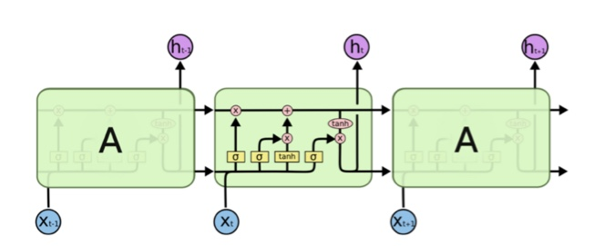
03
프로젝트 내용 – 주차장 복잡도 예측 모델 개발
GREENWAY
LSTM
: 순환 신경망(RNN)의 구조에 장/단기 기억을 가능하게 설계한 신경망의 구조
RNN의 Gradient Vanishing / Exploding Gradient를 해결하기 위해 고안
기억셀을 추가하여 경사 소멸 문제 해결
LSTM 모델 채택 이유
장기 의존성 문제 해결, 시계열 데이터 처리 용이 → 주차장 이용 패턴 분석에 적합 → 정확한 혼잡도 예측과 실시간 데이터 반영이 가능

Slide 28
GREENWAY
추진일정
04

Slide 29
04
추진일정
GREENWAY
 | 추진 내용 | 추진 일정
 |  | 6월 | 7월 | 8월 | 9월 | 10월 | 11월
개발 | 목적지 검색 서비스 구현
 | 주차장 정보 API 통합
 | 주차장 카테고리 별 리스트 구현
 | 내비게이션 서비스 구현
 | 즐겨찾기 목록 추가
 | 주차장 복잡도 예측 모델 개발
테스트 | 테스트, 버그 수정 및 피드백 반영
종료 | 최종 테스트 및 완성
발표 | 캡스톤 디자인 결과물 발표 / 결과 보고서 제출
오프라인 미팅계획 | 온/오프라인 회의(정기, 수시)

Slide 30
GREENWAY
Q & A

Slide 31
감사합니다

